Slide 1



TITRE
DATE 2026

Slide 2

Charte graphique
vidéo MOOC

Slide 3
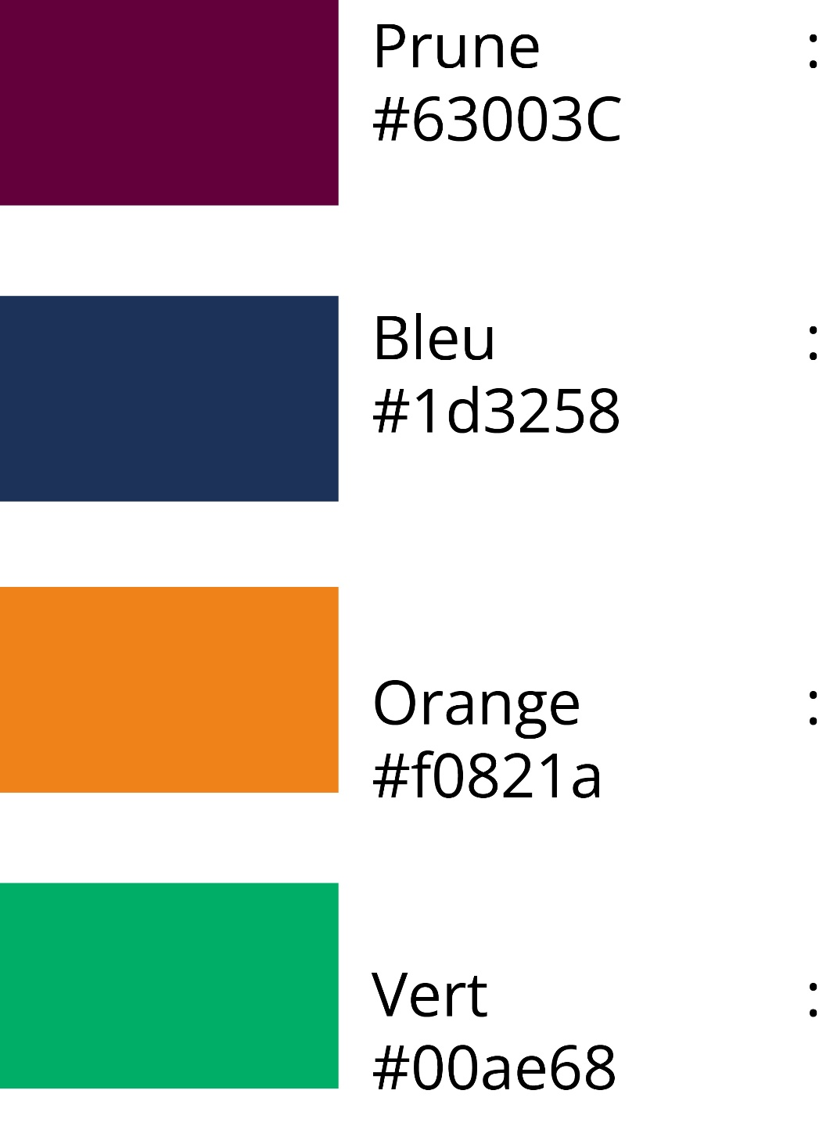

Palette de couleurs

Slide 4
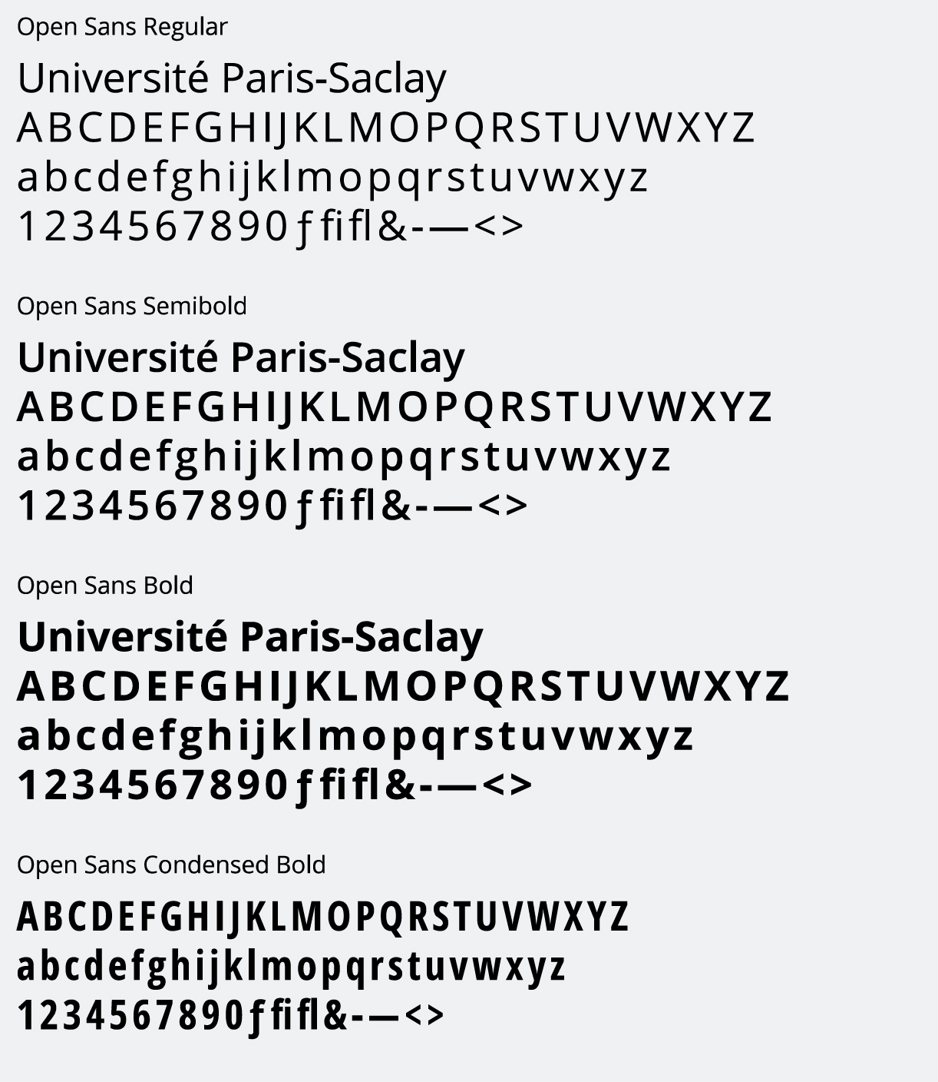
Typographie
Mettre une majuscule uniquement au début des noms et prénoms.
Utiliser l’écriture inclusive
Lisibilité dys

Slide 5
ZT Nature black
ABCD
Typographie
complémentaire
Utiliser uniquement lorsque c’est nécessaire
Pour les évènements
l’écriture inclusive.

Slide 6

Logo avec et sans baseline couplé à droite avec
le visuel neuronal

Slide 7

Logo standard animé et sonorisé

Slide 8

Logo expert/témoignage animé et sonorisé

Slide 9

Jingle

Slide 10

Bandeau
intervenant

Slide 11

Transition

Slide 12

Exemples
d’illustrations
animées

Slide 13
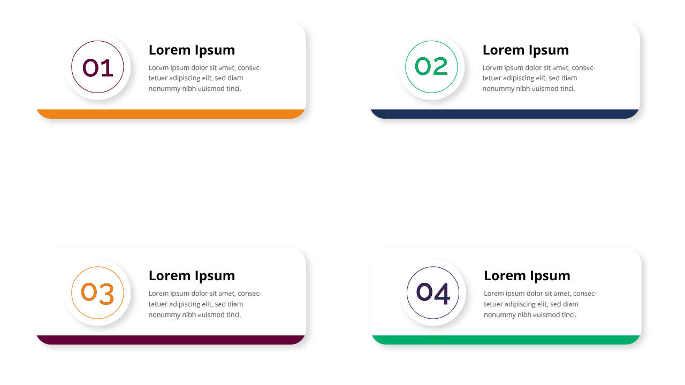
Eléments graphiques

Slide 14
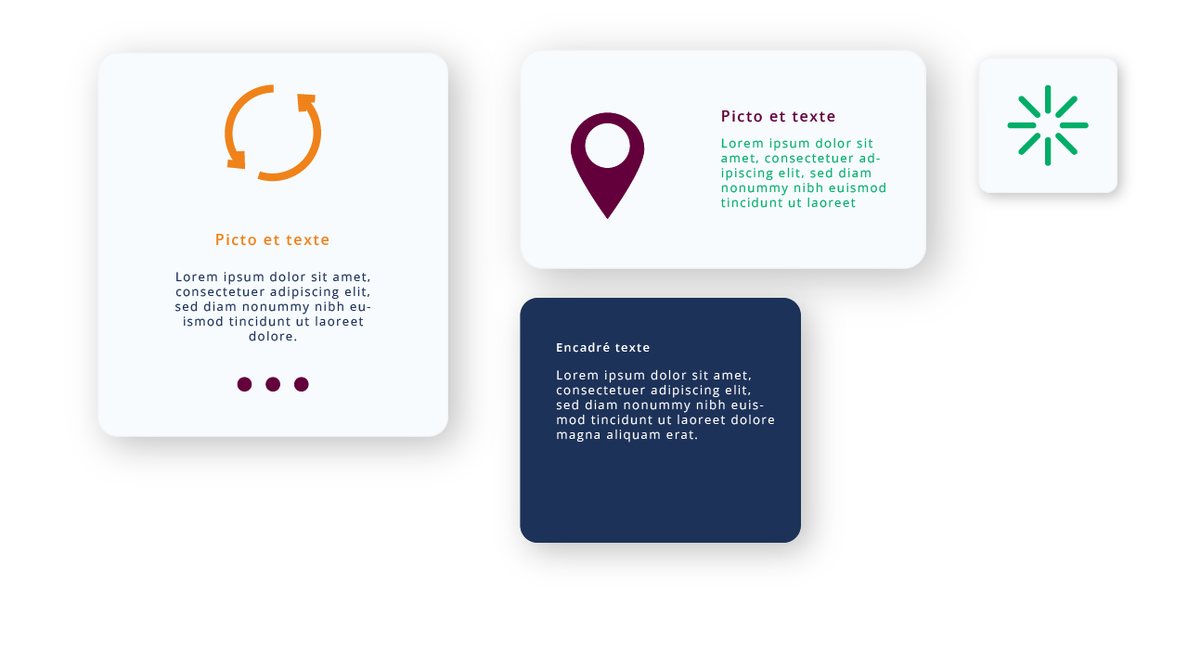
Eléments graphiques

Slide 15
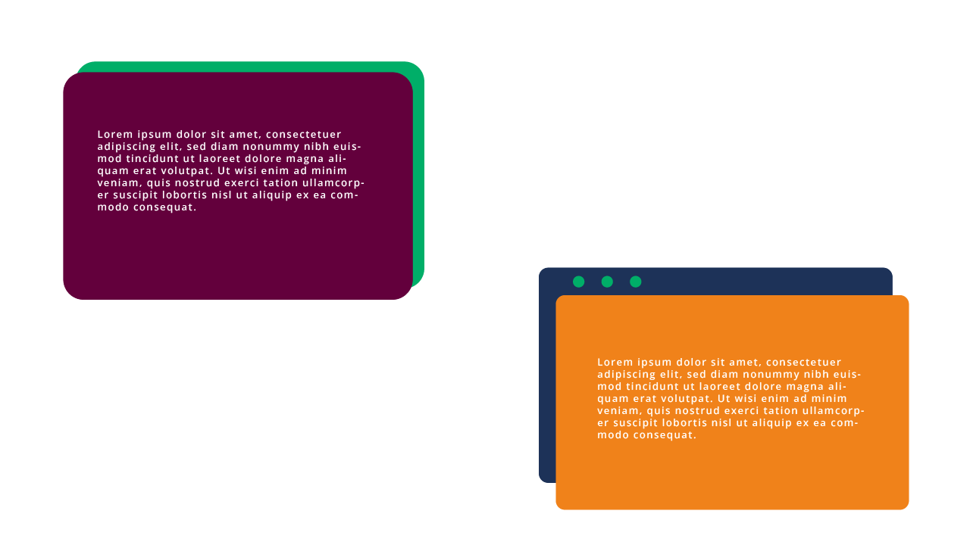
Eléments graphiques

Slide 16
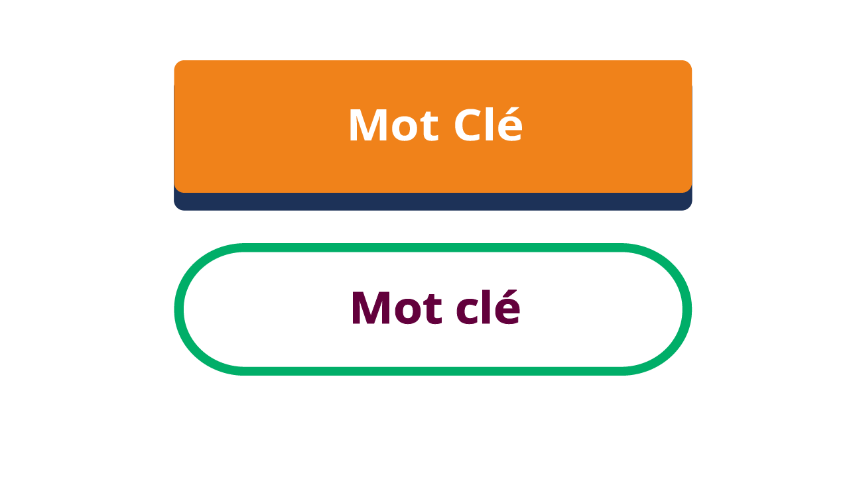
Eléments graphiques

Slide 17
Eléments de texte animés

Slide 18
Eléments de texte animés

Slide 19
Eléments de texte animés

Slide 20
Eléments de texte animés

Slide 21
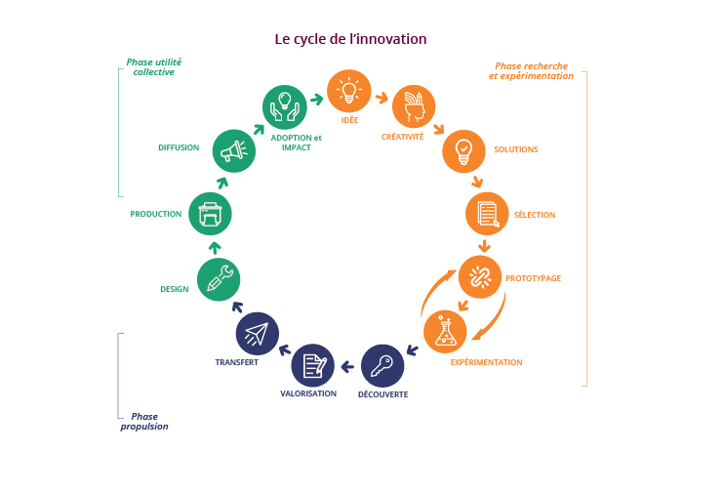

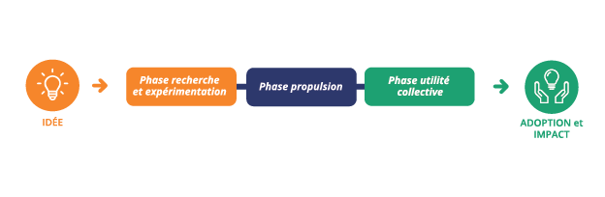
Style de schémas

Slide 22
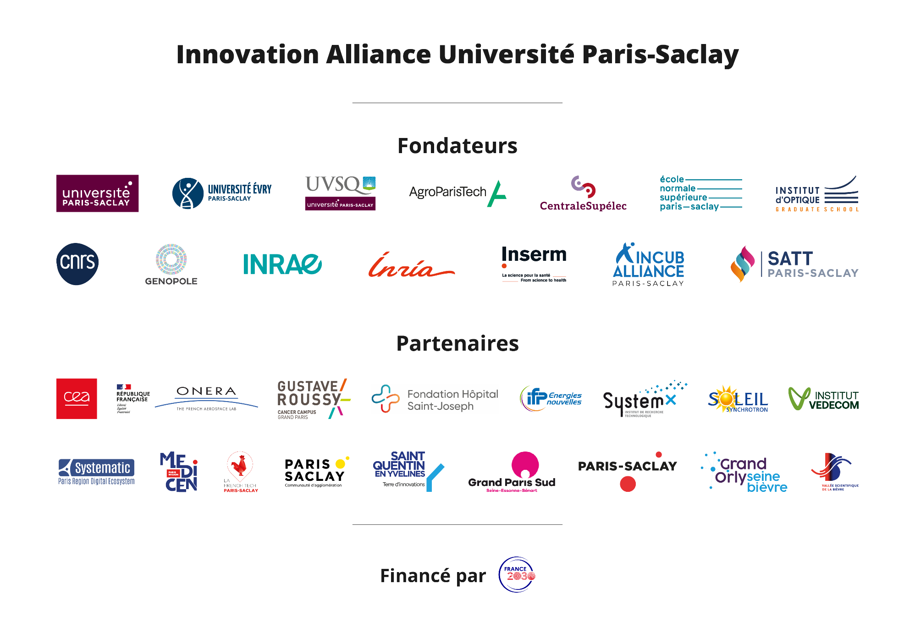
Frise de fin

Slide 24
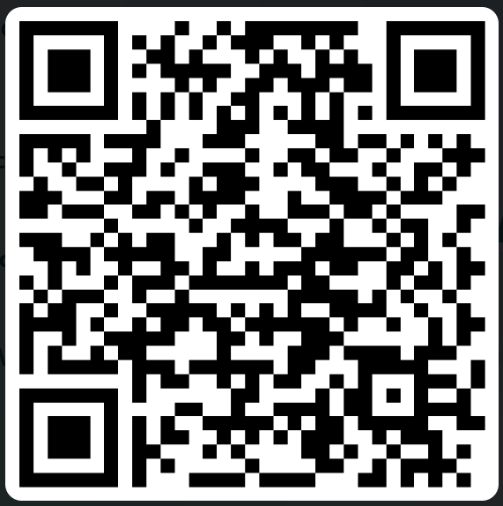

Je m’inscris ICI newsletter https://forms.office.com/e/vGYgYd8Q9N?origin=lprLink
Merci!

Slide 25


